Slide 1
DEPARTAMENTO DE CIENCIAS HUMANAS Y SOCIALES
CARRERA DE EDUCACIÓN INFANTIL
TEMA:
ESTUDIO DEL JUEGO PSICOMOTOR EN EL DESARROLLO LÓGICO - MATEMÁTICO DE LOS NIÑOS Y NIÑAS DE 3 A 5 AÑOS DE EDAD DE LA UNIDAD EDUCATIVA ''ESPERANZA ETERNA'' DE LA PARROQUIA SANTA ROSA, CANTÓN MERA, PROVINCIA DE PASTAZA.
AUTORA: BEATRIZ ALEXANDRA FREIRE CEPEDA
FEBRERO 2015

Slide 2
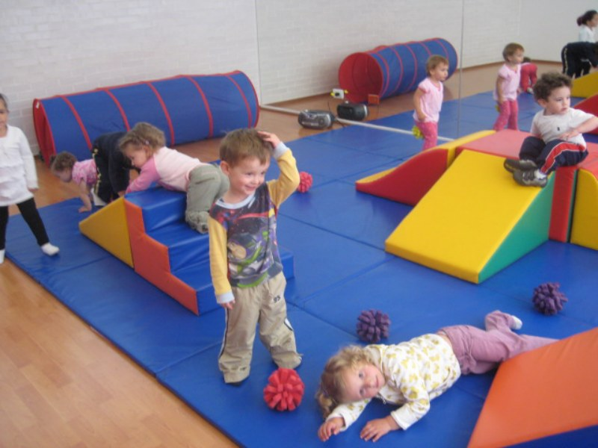
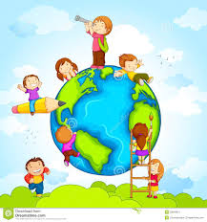
“EL JUEGO ES ALGO INNATO EN LOS NIÑOS PEQUEÑOS PUES A TRAVÉS DE ESTA AGILIDAD VAN DESCUBRIENDO EL MUNDO QUE LES RODEA”
JEAN PIAGET

Slide 3
PLANTEAMIENTO DEL PROBLEMA
PSICOMOTRICIDAD
APRENDIZAJE
MATEMÁTICAS
MÉTODOS DE ENSEÑANZA
DOCENTES NO CAPACITADO
JUEGO PSICOMOTOR + DESARROLLO LÓGICO - MATEMÁTICO
PREVEAN
GUÍA
DELIMITACIÓN
FORMULACIÓN

Slide 4
OBJETIVOS
OBJETIVO GENERAL
Analizar el papel que desempeña el juego psicomotor en el desarrollo lógico-matemático de los niños y niñas de 3 a 5 años de edad de la Unidad Educativa "Esperanza Eterna" de la Parroquia Santa Rosa, cantón Mera, provincia Pastaza.
OBJETIVOS ESPECIFICOS
Determinar el nivel de desarrollo lógico-matemático que poseen los niños y niñas de 3 a 5 años de la Unidad Educativa “Esperanza Eterna”.
Diagnosticar cómo actúa el juego psicomotor en el desarrollo lógico-matemático en los niños de 3 a 5 años.
Evaluar el tipo de actividades que las docentes aplican en la Unidad Educativa “Esperanza Eterna”, para el desarrollo lógico-matemático de los niños.
Diseñar un manual de juegos psicomotores que fortalezca el desarrollo lógico-matemático de los niños y niñas en la Unidad Educativa “Esperanza Eterna”.

Slide 5
JUSTIFICACIÓN
E
IMPORTANCIA
NECESIDADES
Y
REQUERIMIENTOS
ESCASA INFORMACIÓN
ACTIVIDAD MENTAL
PROPORCIONAR APRENDIZAJE
RAZGOS EN COMÚN
TÉCNICAS INTELECTUALES

Slide 6
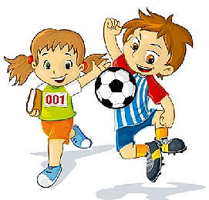
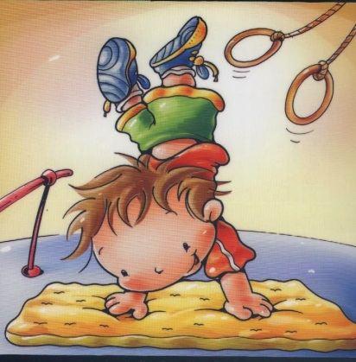
MARCO TEÓRICO
JUEGO
“Aprender jugando”
Piaget
JUEGO EN LA ETAPA DE LA INFANCIA
NO EXISTE
JUEGO PSICOMOTOR
Acción.
Manejar objetos
Relacionarse
Esquema corporal
coordinación
Cuerpo en movimiento
Expresión corporal
Percepción
Ventajas

Slide 7
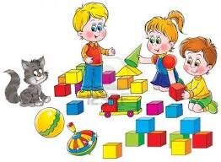
DESARROLLO LÓGICO - MATEMÁTICO
Construcción de estructuras internas
Manejo de nociones
Clasificación
Seriación
Manipulación de los objetos
Agrupación
Numeración
A través de experiencias
PRE MATEMÁTICA
Interacción

Slide 8
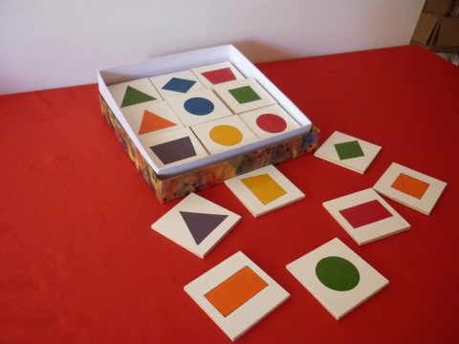
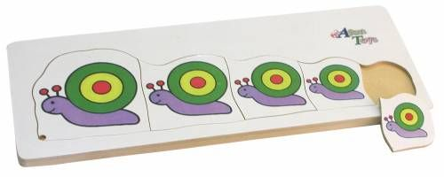
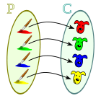
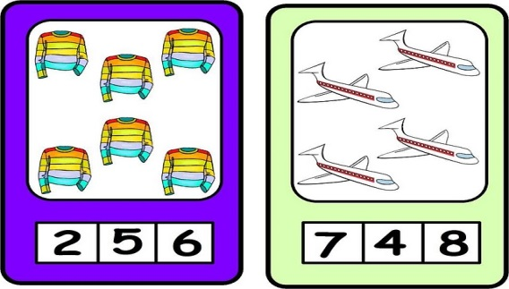
OPERACIONES DE LÓGICA MATEMÁTICA
CLASIFICACIÓN
SERIACIÓN
CORRESPONDENCIA
NOCIÓN DE CANTIDAD

Slide 9
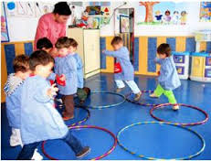
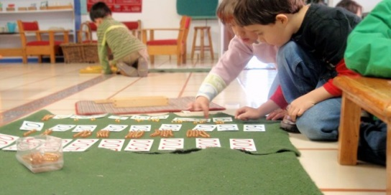
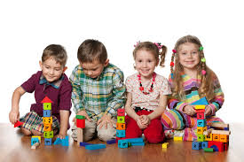
RELACIÓN DEL JUEGO PSICOMOTOR Y EL DESARROLLO LÓGICO - MATEMÁTICO
CUERPO - MENTE
APRENDIZAJE CORPORAL
APRENDIZAJE CON MATERIALES CONCRETOS
EXPLORAR
TÉCNICAS Y DESTREZAS
ENSEÑANZA - APRENDIZAJE
INTEGRACIÓN
JUEGO PSICOMOTOR Y DESARROLLO LÓGICO – MATEMÁTICO.

Slide 10
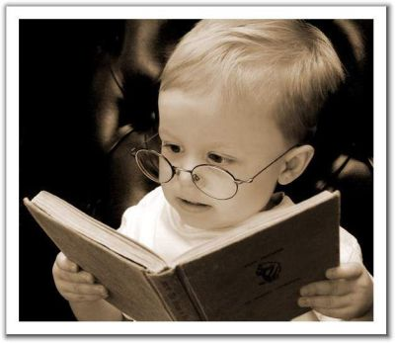
METODOLOGÍA
DISEÑO DE LA INVESTIGACIÓN
NO EXPERIMENTAL TRANSECCIONAL
DESCRIPTIVA
INVESTIGACIÓN DE CAMPO

Slide 11
POBLACIÓN Y MUESTRA
Población
Total de niños y niñas matriculados en pre-básica I | Total = 14
Total de niños y niñas matriculados en pre-básica II | Total = 16
Total de niños y niñas | 30
Total de docentes | 2
Total general | 32

Slide 12
TÉCNICAS E INSTRUMENTOS DE INVESTIGACIÓN
TÉCNICAS | INSTRUMENTOS | APLICACIÓN
OBSERVACIÓN | GUÍA PORTAGE LISTA DE COTEJO | NIÑOS Y NIÑAS
ENTREVISTA | CUESTIONARIO | DOCENTES Y PADRES DE FAMILIA

Slide 13
ENCUESTA DIRIGIDA A LOS PADRES DE FAMILIA
PRESENTACIÓN, ANÁLISIS E INTERPRETACIÓN DE RESULTADO
Pregunta.- ¿Estaría dispuesto a realizar actividades que desarrollen el pensamiento lógico matemático en sus hijos?
MODO DE EVALUACIÓN | NÚMERO DE NIÑOS | PORCENTAJES
Siempre | 14 | 47%
A veces | 12 | 40%
Nunca | 4 | 13%
TOTAL | 30 | 100%

Slide 14
Pregunta.- ¿Considera que hay alternativas al problema del escaso desarrollo del pensamiento lógico matemático?
MODO DE EVALUACIÓN | NÚMERO DE NIÑOS | PORCENTAJES
Siempre | 20 | 67%
A veces | 7 | 23%
Nunca | 3 | 10%
TOTAL | 30 | 100%

Slide 15
ENCUESTA DIRIGIDA A LAS DOCENTES
Pregunta No. 6 ¿Qué actividad usted realiza con mayor frecuencia para propender el desarrollo del pensamiento lógico-matemático en el niño?
MODO DE EVALUACIÓN | NÚMERO DE DOCENTES | PORCENTAJES
Utiliza retahílas | 2 | 100%
Juegos | 0 | 0%
Actividades de seriación, clasificación y correspondencia | 0 | 0%
TOTAL | 2 | 100%

Slide 16
Pregunta.- ¿Cree necesario que los docentes cuenten con una guía de actividades para el perfeccionamiento de la inteligencia lógico matemática basada en el juego psicomotor?
MODO DE EVALUACION | NÚMERO DE DOCENTES | PORCENTAJES
Si | 2 | 100%
No | 0 | 0%
TOTAL | 2 | 100%

Slide 17
LISTA DE COTEJO
Pregunta Percibe el funcionamiento de los objetos fácilmente
No de pregunta 16 | SI | NO | TOTAL | SI | NO
Percibe el funcionamiento de los objetos fácilmente | 10 | 7 | 17 | 59% | 41%

Slide 18
Pregunta 19 El/ la niño/a pone en práctica los juegos aprendidos en su casa
No de pregunta 19 | SI | NO | TOTAL | SI | NO
El/ la niño/a pone en práctica los juegos aprendidos en su casa | 12 | 5 | 17 | 71% | 29%

Slide 19
CONCLUSIONES
El nivel de desarrollo lógico-matemático
La necesidad de implementar
Constatar que las docentes no utilizan juegos psicomotrices
Los padres de familia como las docentes, tienen la necesidad.

Slide 20
RECOMENDACIONES
Implementación de juegos en las aulas
Padres más participativos.
Docentes pongan énfasis en la utilización de juegos psicomotores.
Implementación de una guía metodológica

Slide 21
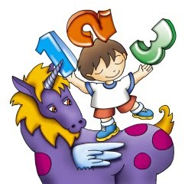
PROPUESTA ALTERNATIVA.
Guía de actividades para promover la inclusión de juegos psicomotores que aporten al desarrollo lógico-matemático de niños de 3 a 5 años de edad, en la planificación de los docentes parvularios de la Unidad Educativa “Esperanza Eterna” de la parroquia Santa Rosa cantón Mera provincia de Pastaza.

Slide 22
OBJETIVOS
OBJETIVO GENERAL
Desarrollar una guía de actividades en base al juego psicomotor, para el desarrollo lógico-matemático de niños y niñas de 3 a 5 años de edad.
OBJETIVOS ESPECÍFICOS
Brindar un apoyo didáctico.
Proponer alternativas .
Establecer actividades creativas e innovadoras

Slide 23
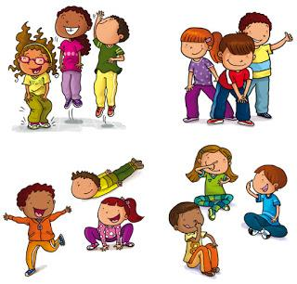
JUSTIFICACION
PRIORITARIA
INDISPENSABLE
DESARROLLO DE LA COORDINACIÓN Y LA MOTRICIDAD

Slide 24
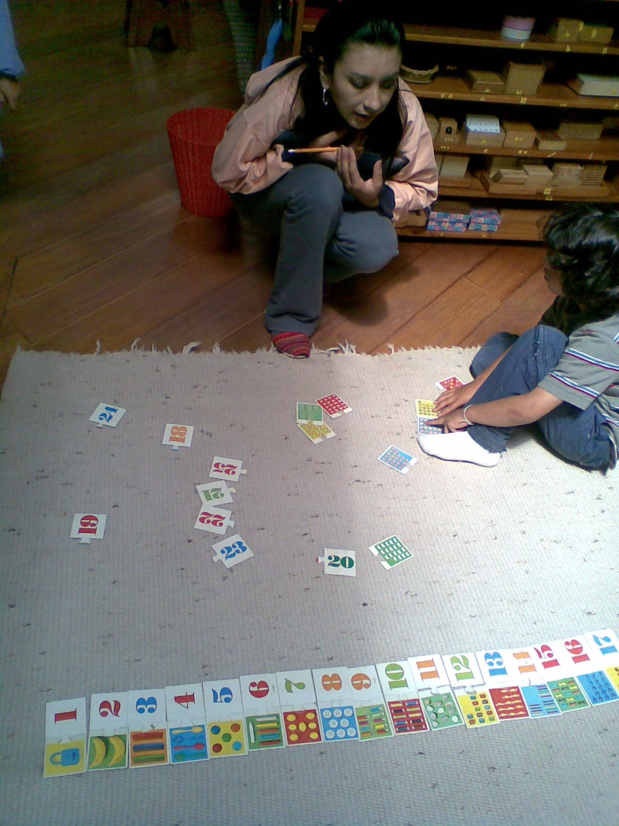
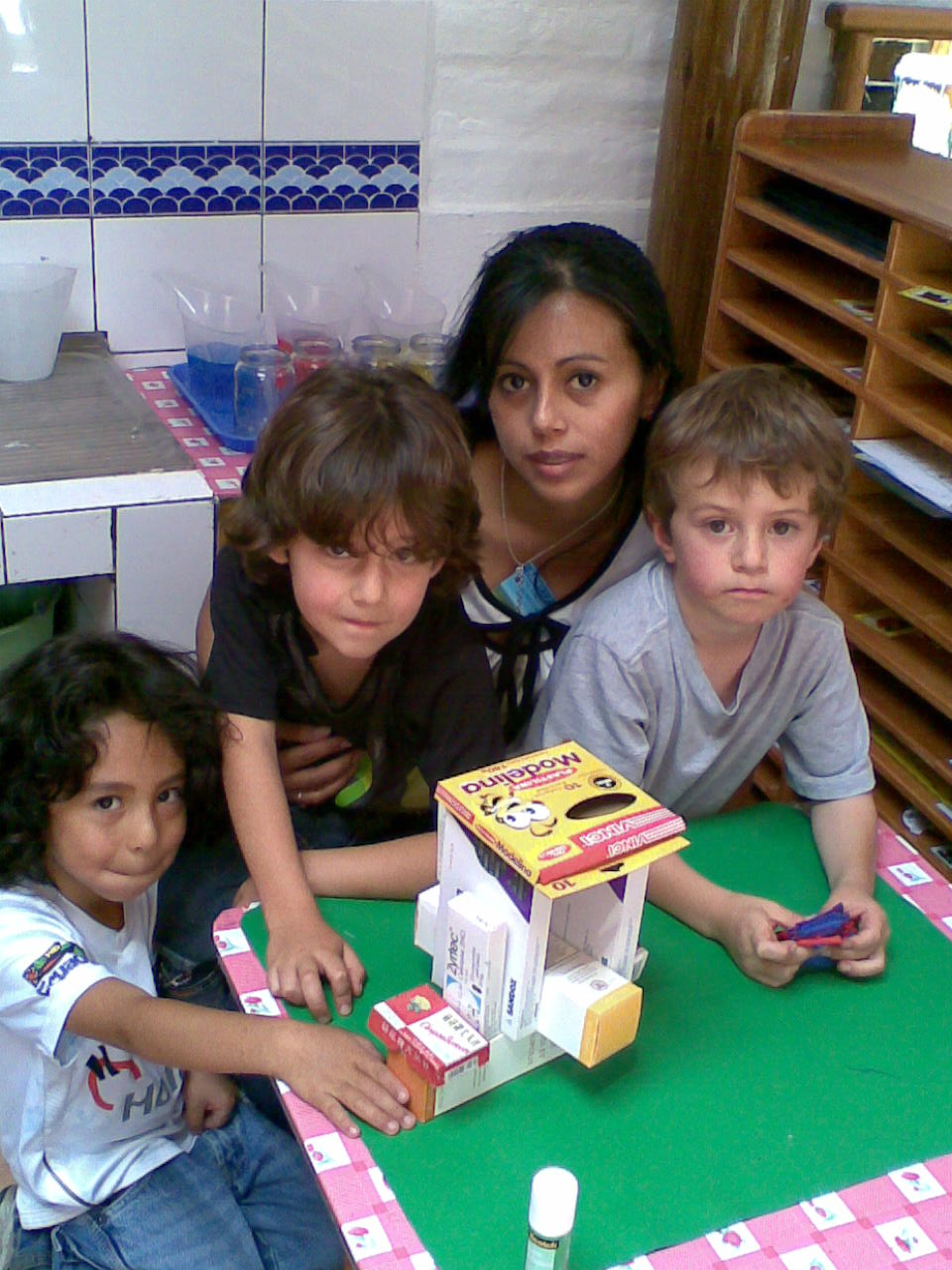
DESCRIPCION DE LA PROPUESTA
QUE ES UNA GUIA DE ACTIVIDADES?
Mejora el proceso enseñanza-aprendizaje
Clases más dinámicas en un ambiente agradable
Usarán las Docentes y personas que estén a cargo de los niños y niñas

Slide 25
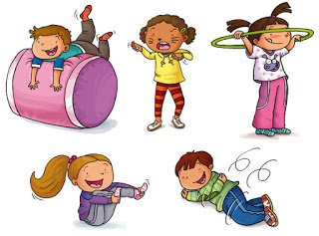
RECOMENDACIONES METODOLÓGICAS
PARA EL USO DE LA GUÍA
Instrumento de orientación y ayuda
Clima adecuado
Trascendente observar el desarrollo de las actividades
Libre selección

Slide 26
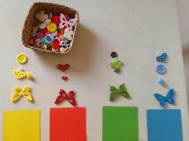
ACTIVIDADES PARA LA CLASIFICACIÓN DE OBJETOS
ACTIVIDAD | TEMA
Actividad 1: | Abejitas a las flores.
Actividad 2: | Suave, duro o áspero
Actividad 3: | En el mar
Actividad 4: | La bolsa mágica
Actividad 5: | El naufragio de los animales
Actividad 6: | A través del aro

Slide 27
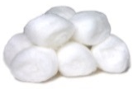
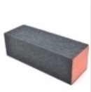
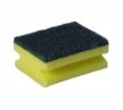
ACTIVIDAD 2: SUAVE, DURO O ÁSPERO
DESTREZA | OBJETIVO | RECURSOS | ESPACIO SUGERIDO | EVALUACIÓN
Clasificar objetos con un atributo (tamaño, color o forma). | Clasificar objetos de acuerdo a un criterio (texturas), a través de juegos psicomotores, para desarrollar las operaciones lógicas del pensamiento. | Objetos de texturas diferentes: Suaves: Tela, lana, algodón, pétalos de flores, un trozo de felpa, etc. Duros: Piedras pequeñas, trozos de madera, vasos de metal, lápices, caramelos, etc. Ásperos: Lijas, estropajos para lavar ollas, limas, etc. | En el aula. | Indicador de logro. Clasifica objetos de acuerdo a un criterio (textura)

Slide 28
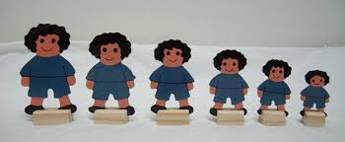
SEGUNDO MÓDULO: SERIACIÓN
ACTIVIDAD | TEMA
Actividad 1 | Desfile de tortugas
Actividad 2 | El tren
Actividad 3 | Los aguateros
Actividad 4 | El mercado de frutas
Actividad 5 | Barras de color
Actividad 6 | Coloca el numero.

Slide 29
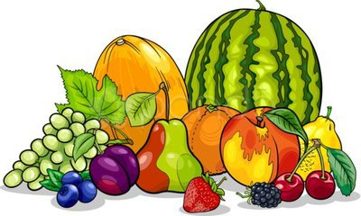
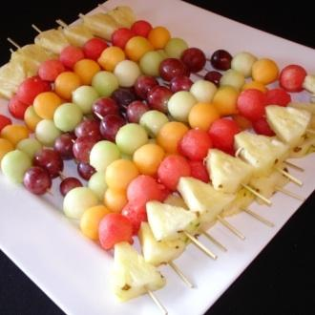
ACTIVIDAD 4: EL MERCADO DE FRUTAS
DESTREZA | OBJETIVO | RECURSOS | ESPACIO DE APLICACIÓN | EVALUACIÓN
Ordenar en secuencias lógica sucesos de hasta cinco eventos en representaciones gráficas de sus actividades de la rutina diaria y en escenas de cuentos. | Seriar frutas de acuerdo a su tamaño, a través de juegos psicomotores, para desarrollar las operaciones lógicas del pensamiento. | Frutas. Pincho de palo. | El Aula | Indicador de logro: Seria frutas de acuerdo a su tamaño.

Slide 30
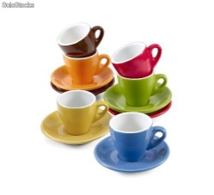
TERCER MODULO: CORRESPONDENCIA
ACTIVIDAD | TEMA
Actividad 1 | Estaciones del año
Actividad 2 | Gincana
Actividad 3 | La cubeta
Actividad 4 | Las sillas
Actividad 5 | Las estatuas
Actividad 6 | Desfile de figuras.

Slide 31
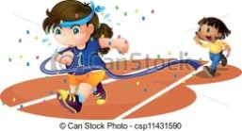
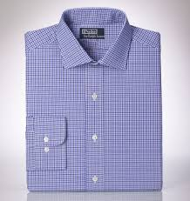
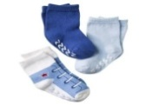
ACTIVIDAD 2: GINCANA.
DESTREZA | OBJETIVO | RECURSOS | ESPACIO SUGERIDO | EVALUACIÓN
Establecer la relación de correspondencia entre los elementos de colecciones de objetos. | Establecer relaciones de correspondencia de acuerdo a órdenes sencillas, a través de juegos psicomotores, para desarrollar las operaciones lógicas del pensamiento. | Medias, camisas, tazas..... | Exterior y aula | Indicador de logro: Establece relaciones de correspondencia entre elementos según su afinidad natural.
DESTREZA | OBJETIVO | RECURSOS | ESPACIO SUGERIDO | EVALUACIÓN
Establecer la relación de correspondencia entre los elementos de colecciones de objetos. | Establecer relaciones de correspondencia de acuerdo a órdenes sencillas, a través de juegos psicomotores, para desarrollar las operaciones lógicas del pensamiento. | Medias, camisas, tazas..... | Exterior y aula | Indicador de logro: Establece relaciones de correspondencia entre elementos según su afinidad natural.

Slide 32
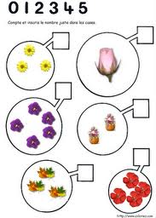
CUARTO MODULO: NOCIÓN DE CANTIDAD
ACTIVIDAD | TEMA
Actividad 1 | Salta-salta
Actividad 2 | Las canicas
Actividad 3 | Ulas numéricas
Actividad 4 | Vamos de pesca
Actividad 5 | Los dados
Actividad 6 | Hormiguitas

Slide 33
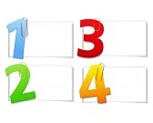
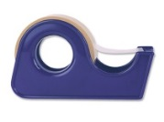
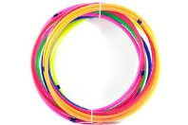
ACTIVIDAD 3: ULAS NUMÉRICAS.
DESTREZA | OBJETIVO | RECURSOS | ESPACIO SUGERIDO | EVALUACIÓN
Comprender la relación del numeral (representación simbólica del número) con la cantidad hasta el 5. | Identificar la cantidad y relacionar con el numeral. A través de juegos psicomotores, para desarrollar las operaciones lógicas del pensamiento. | Tarjetas numeradas, (2 tarjetas para cada número); cinta adhesiva | Exterior. | Indicador de logro. Identifica la cantidad y relaciona con el número.

Slide 34
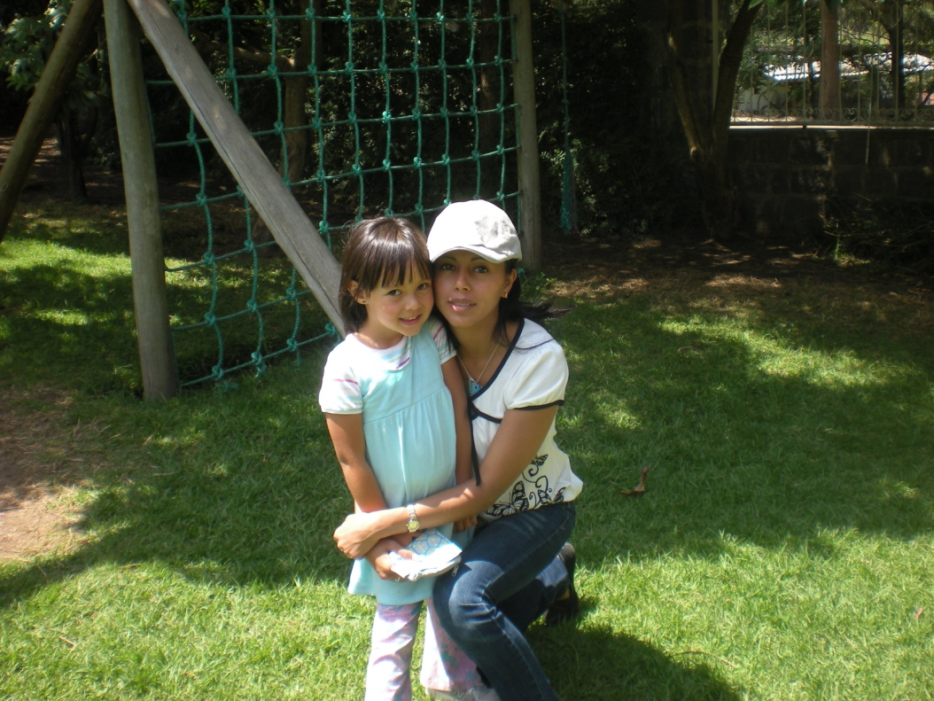
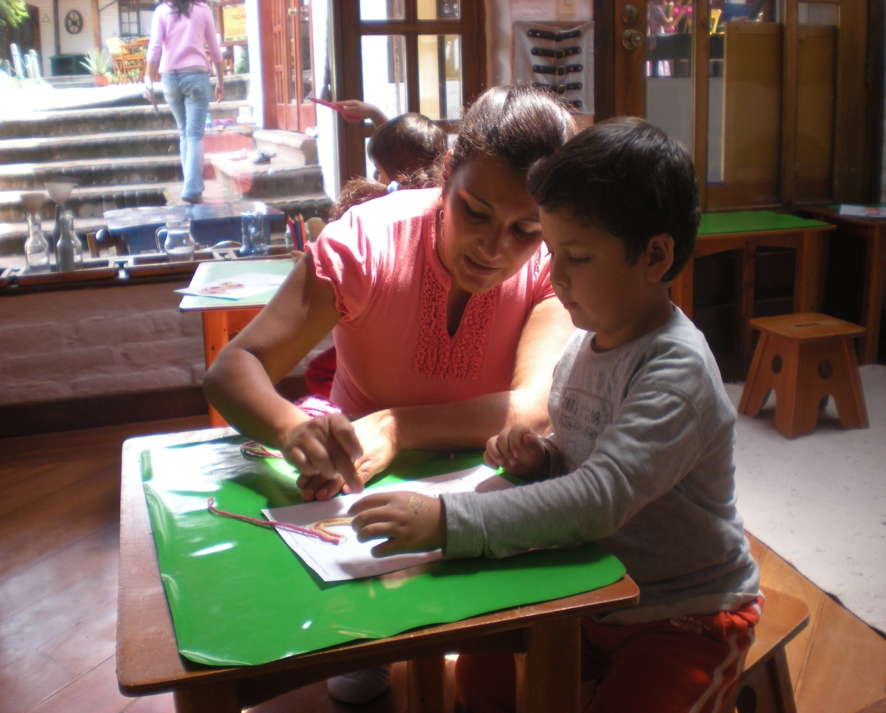
EDUCAR LA MENTE SIN EDUCAR EL CORAZÓN NO ES EDUCAR EN ABSOLUTO. Aristóteles

